Slide 1
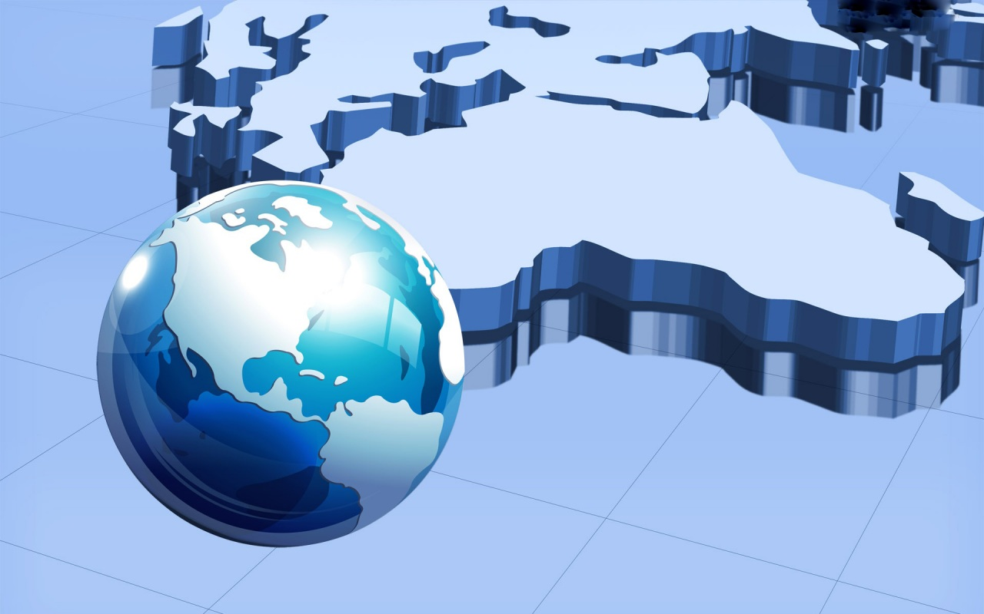

BIO duel
ŠTART

Slide 2


VÝBER TÉM PRVÉHO KOLA
BIOLOGICKÉ
MIŠ - MAŠ
BIO duel
POHYB ŽIVOČÍCHOV
BIOLOGICKÉ
MIŠ - MAŠ
POHYB ŽIVOČÍCHOV
Tráviaca sústava
KOSTRA
Tráviaca sústava
KOSTRA
Zaujimavostí z ríše zvierat
Biológia na písmeno P-
Zaujímavosti z ríše zvierat
Biológia na písmeno P-
OPORNÁ SÚSTAVA
OPORNÁ SÚSTAVA
Bunka
Bunka

Slide 3

BIOLOGICKÉ MIŠ - MAŠ
Čo je KORMUS?
1
2
3
4
5
6
7
8
BIO duel

Slide 4
BIOLOGICKÉ MIŠ - MAŠ
Do ktorej triedy stavovcov patrí korytnačka?
1
2
3
4
5
6
7
8
BIO duel

Slide 5
Tráviaca sústava
Kde sa nachádza AMYLÁZA + AKÚ MÁ FUNKCIU?
1
2
3
4
5
6
7
8
BIO duel

Slide 6
Tráviaca sústava
Čo je HRVOĽ + VÝZNAM
1
2
3
4
5
6
7
8
BIO duel

Slide 7
Zaujímavosti z ríše zvierat
Ktorý cicavec prespí 22 hodín?
1
2
3
4
5
6
7
8
BIO duel

Slide 8
Zaujimavostí z ríše zvierat
Ktorý živočích najťažší?
1
2
3
4
5
6
7
8
BIO duel

Slide 9
OPORNÁ SÚSTAVA
Spojenie kostí
1
2
3
4
5
6
7
8
BIO duel

Slide 10
OPORNÁ SÚSTAVA
Čo tvorí oporu tela bezstavovcov?
1
2
3
4
5
6
7
8
BIO duel

Slide 11
POHYB ŽIVOČÍCHOV
Akými dvoma spôsobmi sa môže pohybovať kliešť?
1
2
3
4
5
6
7
8
BIO duel

Slide 12
POHYB ŽIVOČÍCHOV
Aký typ pohybu je typický pre červenoočko?
1
2
3
4
5
6
7
8
BIO duel

Slide 13
KOSTRA
Popíš stavbu kosti
1
2
3
4
5
6
7
8
BIO duel

Slide 14
KOSTRA
Pomenuj kostí po slovensky:
Os zygomaticum, os temporale, tibia, radius?
1
2
3
4
5
6
7
8
BIO duel

Slide 15
Biológia na písmeno P-
Ako sa nazýva samičí rozmnožovací orgán kvetu rastliny?
1
2
3
4
5
6
7
8
BIO duel

Slide 16
Biológia na písmeno P-
Čo je odborne TELA SUBCUTANEA?
1
2
3
4
5
6
7
8
BIO duel

Slide 17
Bunka
Kedy bola sformulovaná bunková teória + aké má znenie ?
1
2
3
4
5
6
7
8
BIO duel

Slide 18
Bunka
Akú funkciu v bunke majú LEUKOPLASTY? + ktorá bunka ich má?
1
2
3
4
5
6
7
8
BIO duel

Slide 20
VÝBER TÉM DRUHÉHO KOLA
dýchanie
BIOLÓGOVIA
Enzýmy
Transport látok
Srdce
???
VEDNÉ DISCIPLÍNY
???

Slide 21
Dýchanie
Čo je SYRYNX?
1
2
3
4
5
6
7
8
BIO duel

Slide 22
ENZÝMY
Vymenuj 3 enzýmy pankreasu + na čo slúžia?
1
2
3
4
5
6
7
8
BIO duel

Slide 23
Srdce
Ktorá cieva vychádza z pravej komory?
1
2
3
4
5
6
7
8
BIO duel

Slide 24
VEDNÉ DISCIPLÍNY
Ako sa nazýva veda zaoberajúca sa správaním živočíchov?
1
2
3
4
5
6
7
8
BIO duel

Slide 25
Biológovia
Ktorý známy vedec je považovaný za otca fyziológie + prečo?
1
2
3
4
5
6
7
8
BIO duel

Slide 26
Transport látok
Vymenujte čo patrí k aktívnemu transportu látok medzi bunkou a prostredím.
1
2
3
4
5
6
7
8
BIO duel

Slide 27
???
Čo je RADULA?
1
2
3
4
5
6
7
8
BIO duel

Slide 28
???
Čo je VIRIÓN?
1
2
3
4
5
6
7
8
BIO duel

